Slide 1




NUMELE PROGRAMULUI
Dezvoltarea jocurilor video
8. Integrarea efectelor vizuale și auditive în gameplay
© Pugaci Diana
pugaci.diana@gmail.com

Slide 2
Tema 8: Integrarea efectelor vizuale și auditive în gameplay Rezultatele învățării preconizate a fi atinse: RÎ2; RÎ5; RÎ6; RÎ8
Cunoștințe | Abilități | Responsabilitate și autonomie
Termeni cheie: Particle System, efecte speciale, post-procesare, sunet, ambient, AudioSource, AudioClip. Unități de conținut: Subteme: •Utilizarea sistemului de particule pentru efecte speciale. •Aplicarea post-procesării pentru îmbunătățirea atmosferei vizuale. •Importul fișierelor audio și redarea lor contextuală. •Implementarea efectelor sonore în funcție de acțiunile jucătorului. Activități de laborator: •Crearea unui efect de explozie cu Particle System. •Aplicarea de efecte de glow și blur folosind Post Processing Stack. •Redarea unui sunet la coliziune sau interacțiune. •Crearea unui ambient sonor continuu în scenă. Controlul volumului și al surselor audio prin cod. | Se creează efecte speciale vizuale prin utilizarea sistemului de particule. Se aplică filtre de post-procesare pentru a obține un aspect vizual cinematic. Se importă fișiere audio și se integrează în joc în mod contextual. Se programează redarea sunetelor în funcție de evenimente (coliziuni, interacțiuni, acțiuni). Se controlează sursele audio (volum, buclă, activare/dezactivare) din cod. Se creează o ambianță coerentă prin combinarea sunetului și a imaginii pentru o experiență captivantă. | Manifestează atenție la detalii în proiectarea efectelor vizuale și sonore. Testează și rafinează impactul senzorial al efectelor asupra jucătorului Colaborează în echipă pentru sincronizarea elementelor vizuale și sonore. Propune soluții creative pentru îmbunătățirea atmosferei jocului și susține deciziile luate prin testare practică.

Slide 3
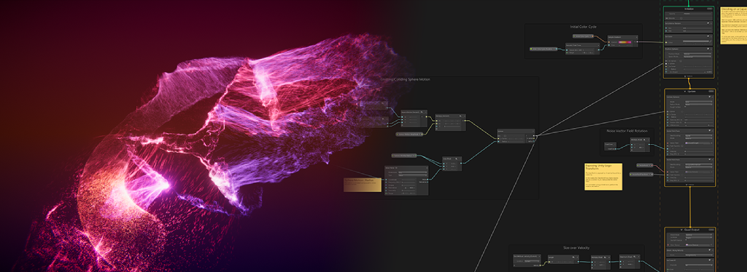
Efecte vizuale în Unity
Efectele vizuale (VFX – Visual Effects) sunt elemente grafice generate în mod dinamic, utilizate pentru a adăuga realism, feedback, emoție sau spectacol în joc. În Unity, acestea sunt realizate prin sisteme de particule, post-procesare, efecte de shader și alte tehnici grafice.

Slide 4
Tipuri de efecte vizuale în Unity
a)Sistemul de particule (Particle System)
Creează efecte precum: fum, foc, scântei, praf, explozii.
Control complet asupra: formei, culorii, vitezei, duratei, gravitației.
Se folosește componenta Particle System:
Componentă / Setare | Descriere
Duration | Durata totală a efectului (în secunde)
Looping | Dacă efectul se repetă continuu sau o singură dată
Start Lifetime | Timpul de viață al fiecărei particule
Start Speed | Viteza inițială a particulelor
Start Size | Dimensiunea inițială a particulelor
Emission | Câte particule sunt emise pe secundă sau per eveniment
Shape | Forma din care particulele sunt emise (Cone, Sphere, Box etc.)
Color over Lifetime | Schimbarea culorii particulelor în timp
Size over Lifetime | Particulele pot crește/scădea în dimensiune
Renderer | Materialul și textura particulelor

Slide 5
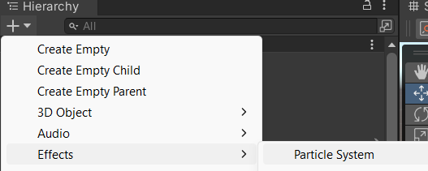
Sistemul de particule (Particle System)
Pentru a adăuga particule,
Create -> Effects -> Particle System

Slide 6
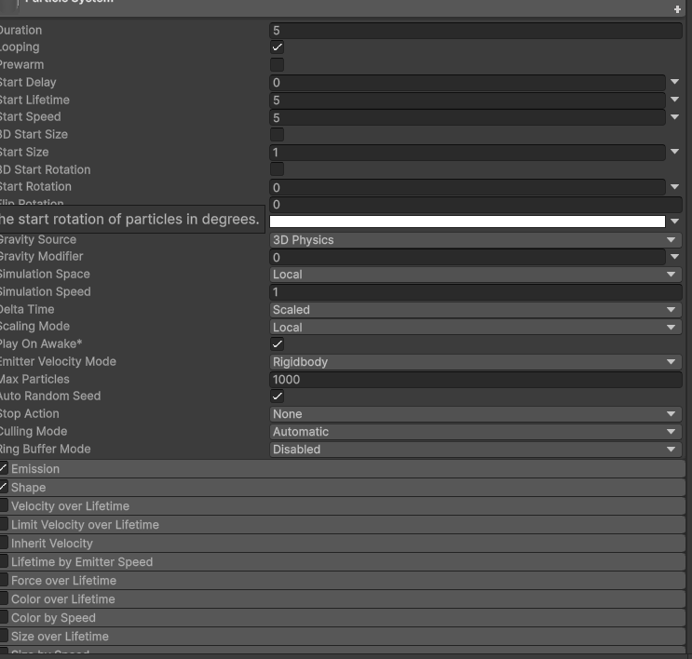
Particle Sysytem
Un efect special apare în scenă și are proprietăți specifice.
În Unity, mergi la Hierarchy și dă click dreapta.
Alege Effects → Particle System. Acest lucru va crea un nou obiect cu un sistem de particule.
În Inspector, vei vedea setările sistemului de particule pe care le poți ajusta, cum ar fi:

Slide 7
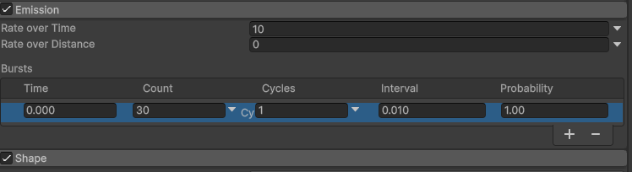
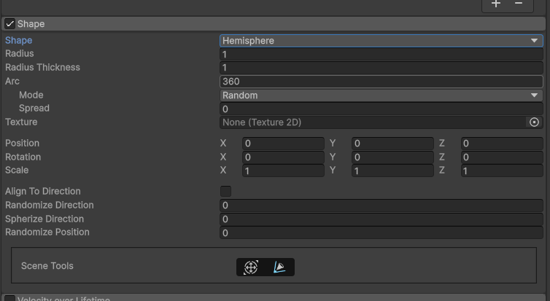
Particle Sysytem
Pentru a crea o explozie, folosim următorul parametru.
Poți schimba forma emisiei particulelor.

Slide 8
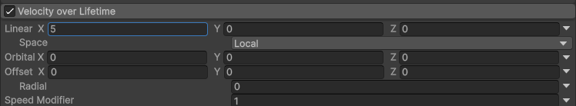
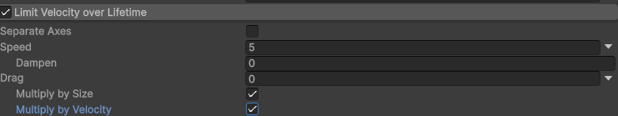
Particle Sysytem
Culoarea poate fi, de asemenea, modificată.
Putem controla viteza particulelor
Putem regla câte particule se separă unele de altele sau se acumulează în centru și viteza lor de viață.

Slide 9

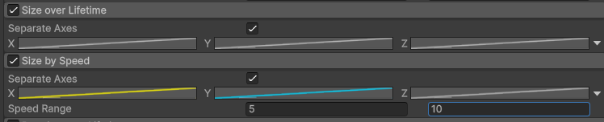
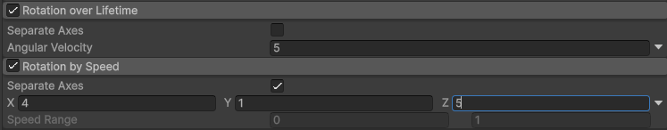
Particle Sysytem
Controlează forța particulelor de transpirație de-a lungul axelor
Controlul dimensiunii particulelor prin axă și viteză
Controlul virajelor în funcție de ciclul de viață și viteză

Slide 10
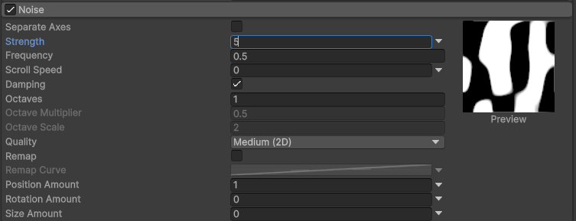
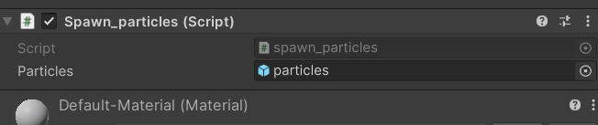

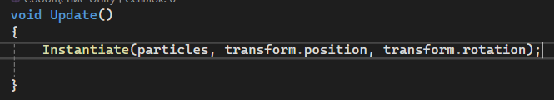
Particle Sysytem
Putem adăuga haos particulelor (simulând vântul)
Putem crea un prefab din particule și le putem face să apară pe alte obiecte.

Slide 11
VFX Graph (Visual Effect Graph)
Necesită High Definition Render Pipeline (HDRP) sau Universal Render Pipeline (URP).
Permite crearea de efecte complexe cu noduri vizuale (similar Shader Graph).
Potrivit pentru proiecte 3D de nivel avansat.
Funcție | Descriere
Context Blocks | Noduri de tip Initialize, Update, Output
Property Bindings | Poți controla efectul prin script (ex: intensitate, culoare)
Spawner | Controlează momentul și cantitatea particulelor
Output Particles Quad | Afișează particule pe ecran
Texture Bindings | Poți schimba textura dinamic

Slide 12
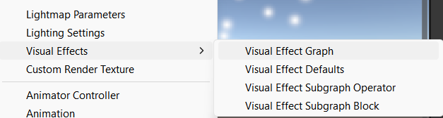
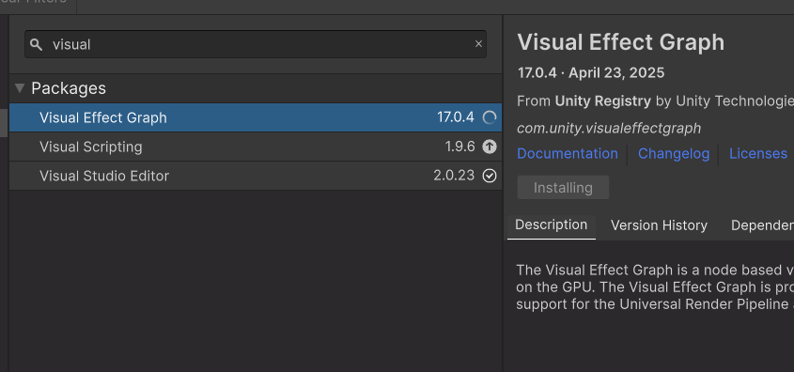
VFX Graph (Visual Effect Graph)
Efecte de particule și simulații avansate, editate prin noduri vizuale.
Package Manager

Slide 13
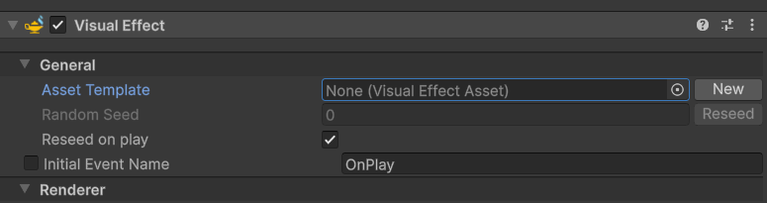
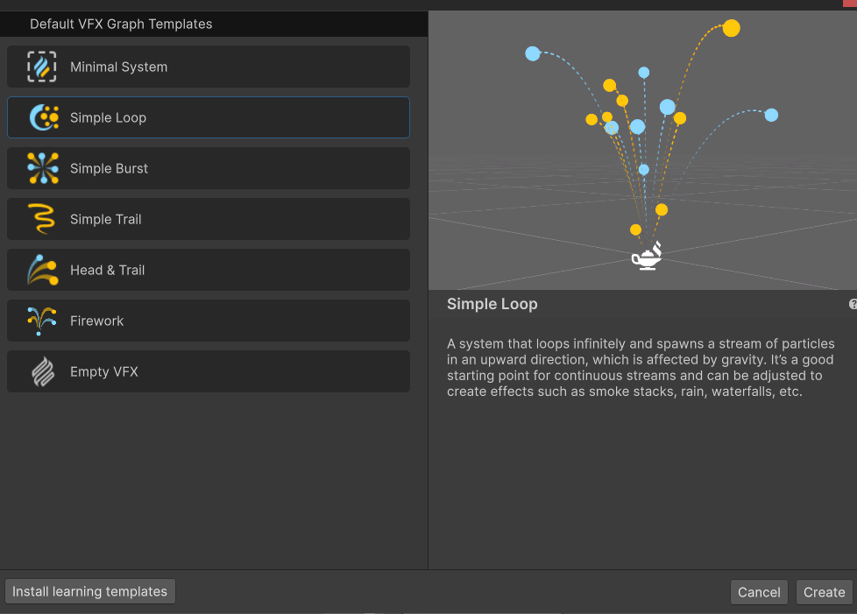
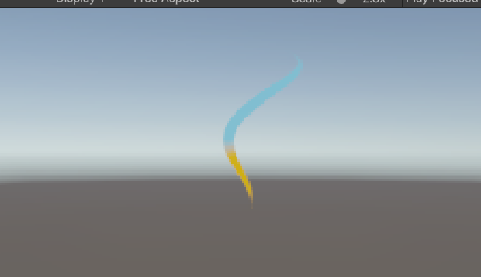
VFX Graph (Visual Effect Graph)
Trebuie să creăm un șablon pentru efect
Alegem ce tip de efect vrem să creăm

Slide 14

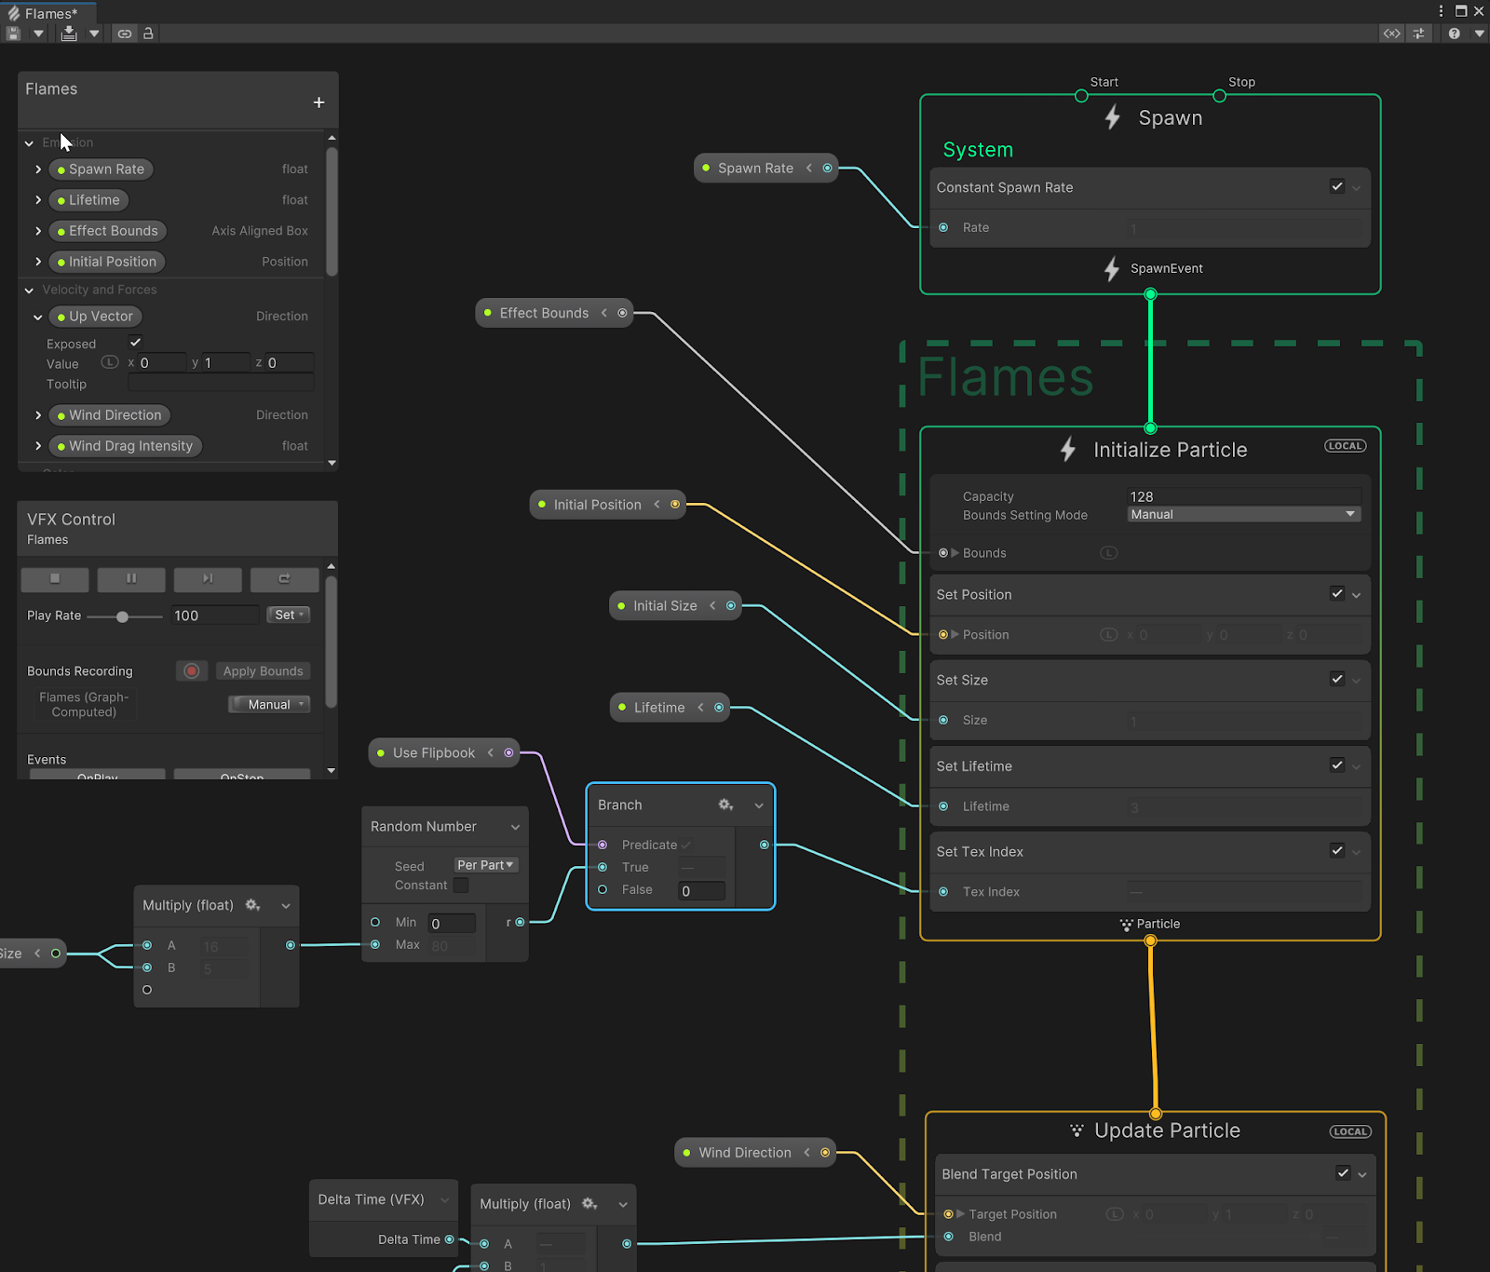
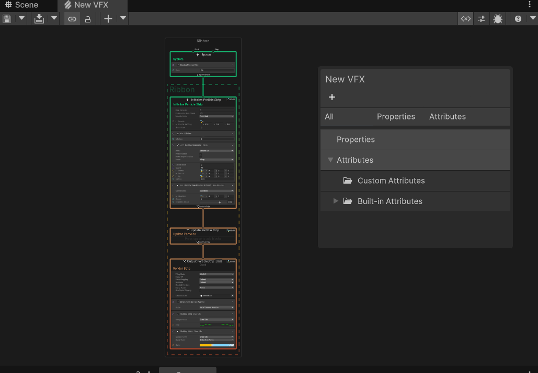
VFX Graph (Visual Effect Graph)
Dacă apăsăm butonul „Editare” vom putea ajusta parametrii efectului
Așa arată panoul cu parametri

Slide 15
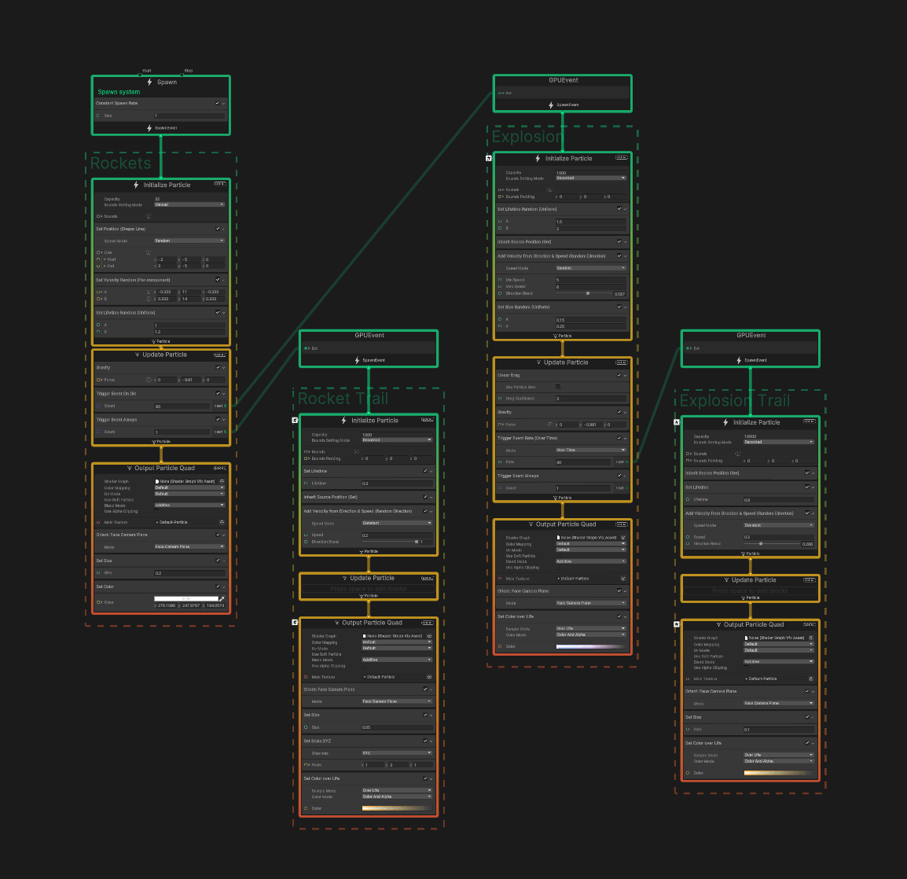
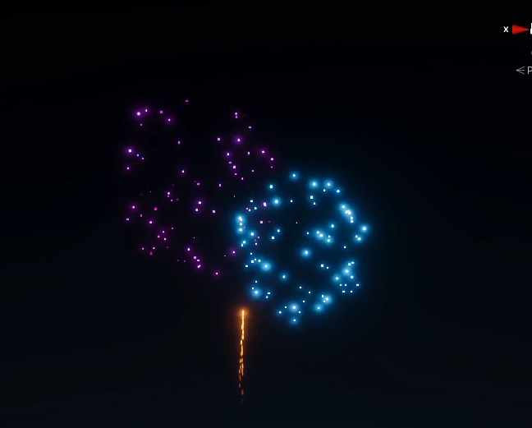
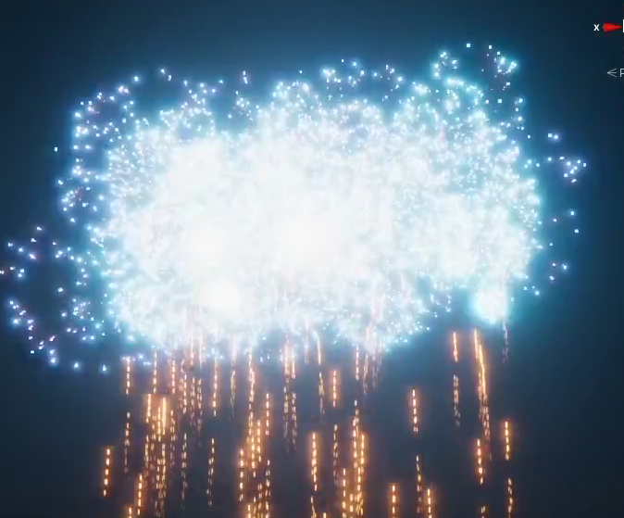
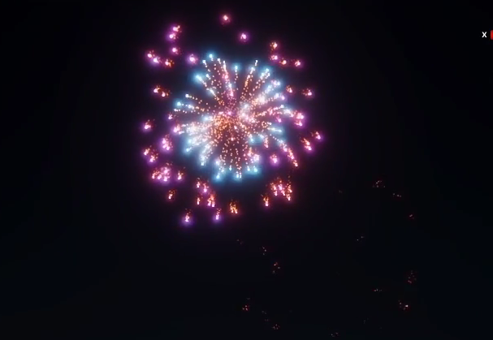
Example : FireWorks

Slide 16
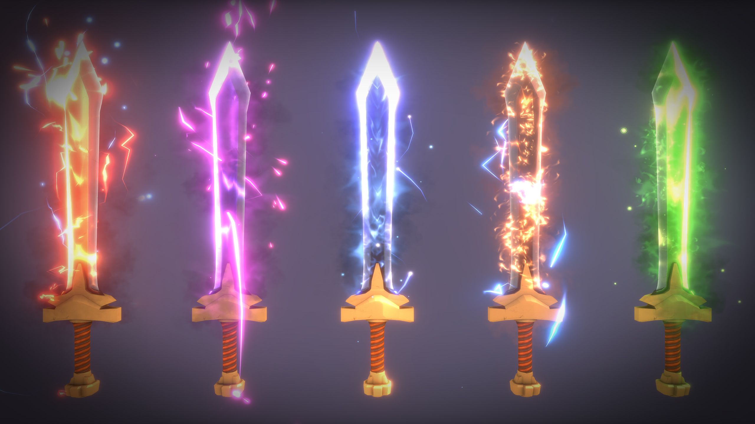
Shader Effects (Shader Graph)
Creează materiale care reacționează la lumină, distorsionează imaginea sau creează iluzia mișcării.
Shader Graph permite definirea logicii vizuale fără a scrie cod HLSL.
Exemple:
a)Apă care se mișcă
b)Scuturi energetice
care pulsează
c)Obiecte care dispar
în stil „dissolve”

Slide 17
Shader Effects (Shader Graph)
Nod Shader | Descriere
Time | Creează animații sau efecte ciclice (ex: pulsare)
UV / Tiling | Modifică modul în care textura este aplicată
Noise / Simple Noise | Efecte de distorsionare, dissolv, glitch
Step / Lerp | Creează tranziții și praguri (efect de dispariție)
Color | Controlează culoarea și transparența
Componentă: Shader Graph → Material → aplicat pe MeshRenderer
Creează materiale vizuale cu efecte dinamice fără a scrie cod HLSL.

Slide 18
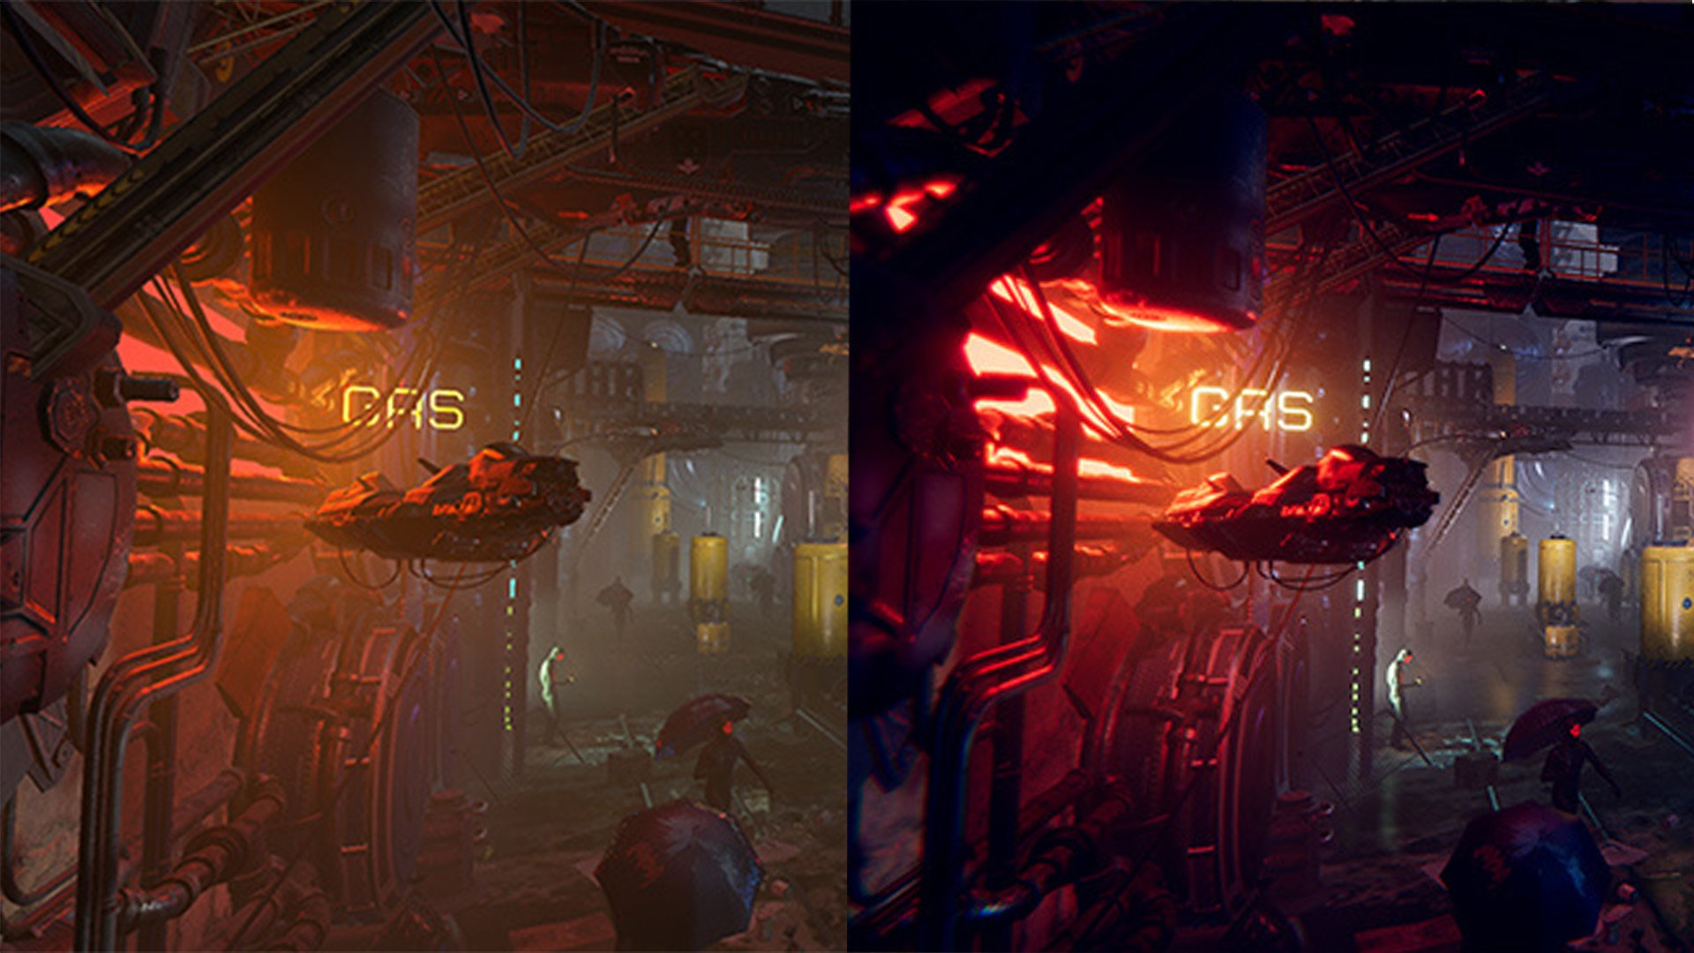
Post-Processing (Postprocesare)
Se aplică după randarea scenei.
Include efecte ca:
  Bloom: strălucire în jurul surselor de lumină
  Depth of Field: focus pe obiecte apropiate și blur pe cele îndepărtate
  Color Grading: schimbarea tonurilor și culorilor scenei
  Motion Blur, Vignette, Ambient Occlusion

Slide 19
Post-Processing (Postprocesare)
Efect | Parametrii importanți
Bloom | Intensity, Threshold (creează strălucire în jurul surselor de lumină)
Depth of Field | Focus Distance, Aperture (blur în funcție de distanță)
Color Grading | Post-exposure, Temperature, Tint, Saturation
Vignette | Intensity, Smoothness (întunecă marginile ecranului)
Chromatic Aberration | Distorsiune colorată spre marginea ecranului
Componentă: Volume (cu profil de post-procesare)

Slide 20
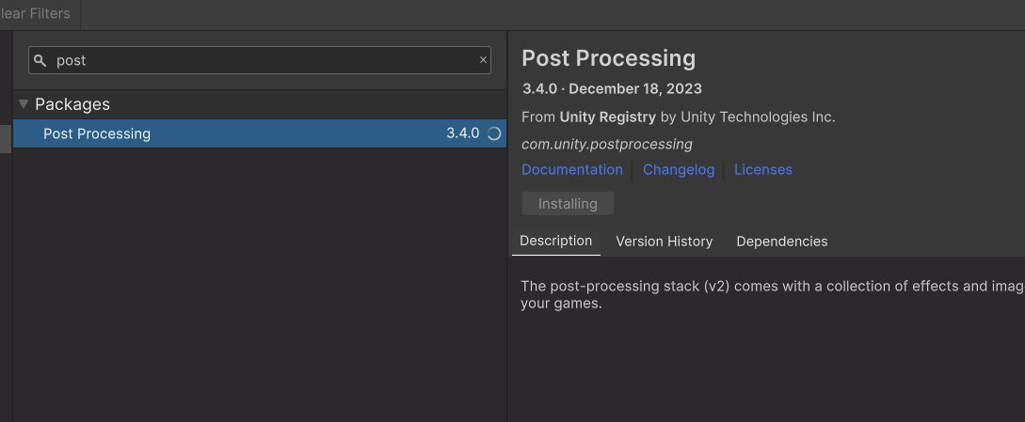
Post-Processing (Postprocesare)
Se folosește pentru a aplica efecte grafice întregii camere sau zone din joc.
Trebuie să îl instalezi prin intermediul Managerului de pachete

Slide 21
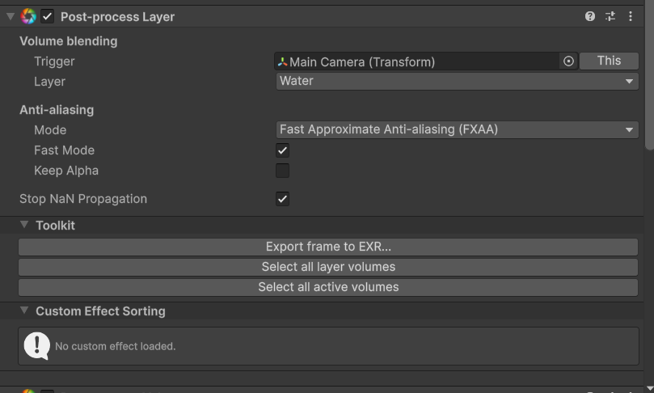
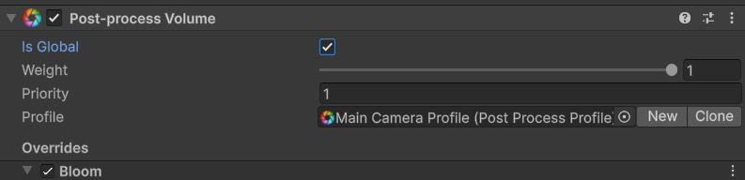
Post-Processing (Postprocesare)
Următoarele două componente trebuie adăugate la cameră

Slide 22
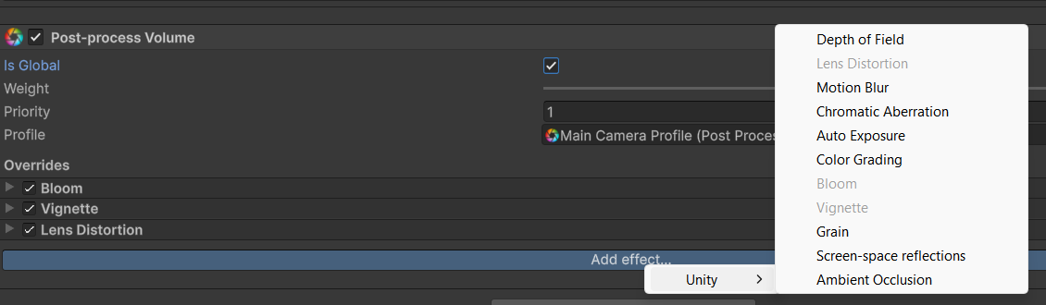
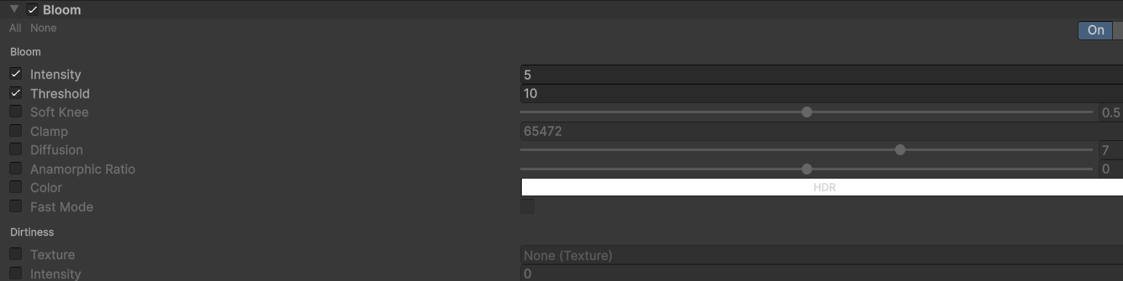
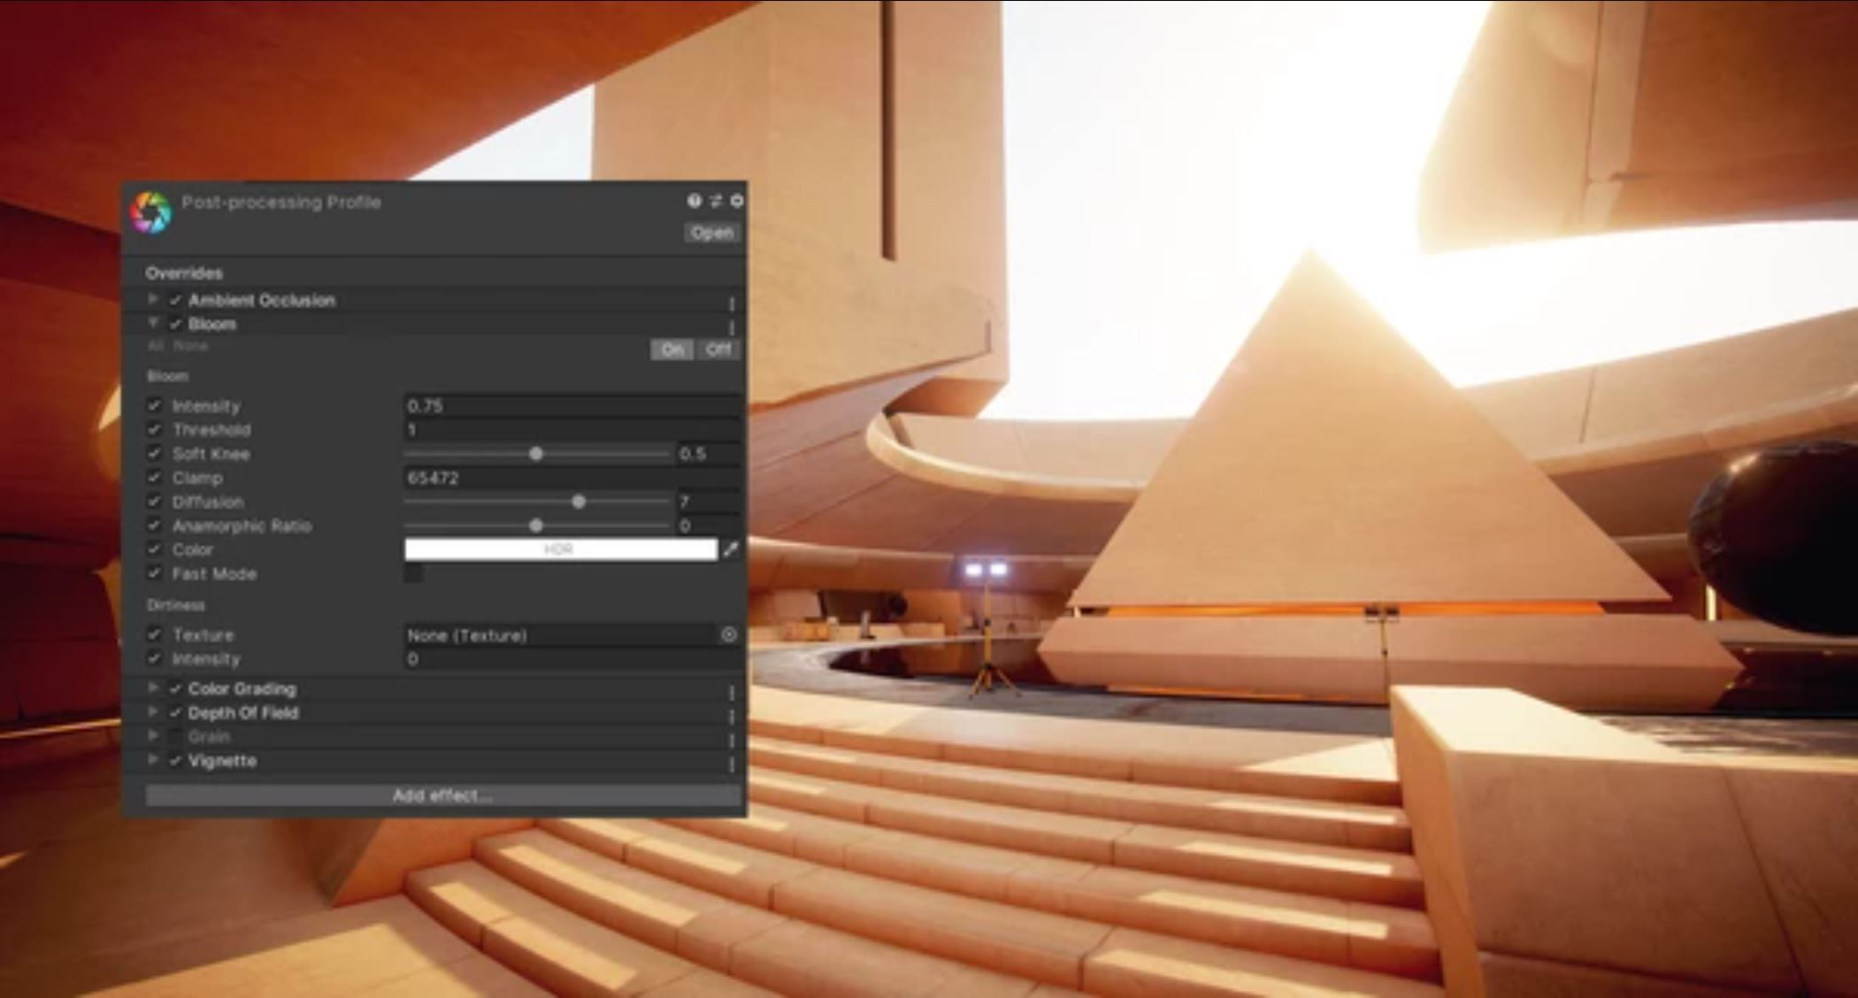
Post-Processing (Postprocesare)
Și putem adăuga efectele necesare camerei.

Slide 23
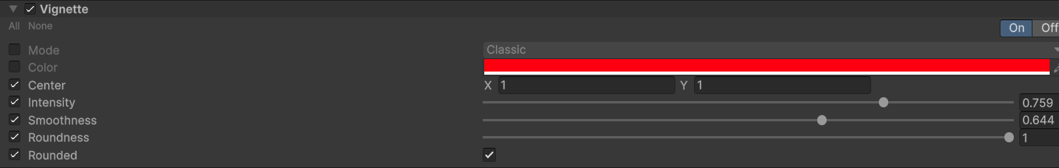
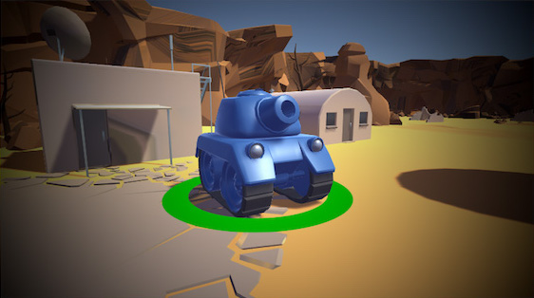
Post-Processing (Postprocesare)

Slide 24
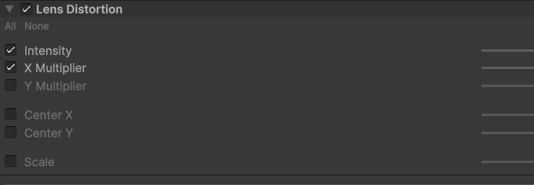
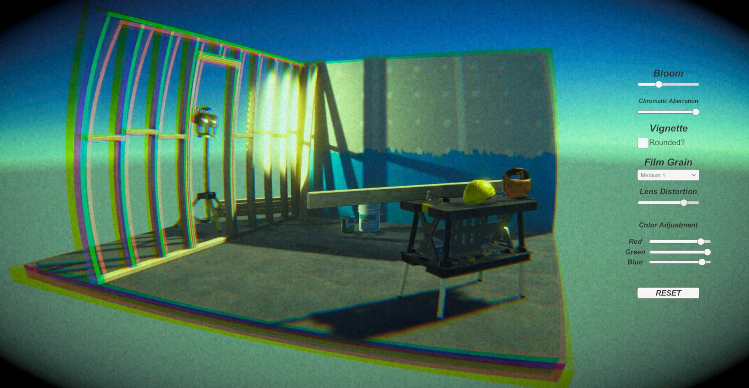
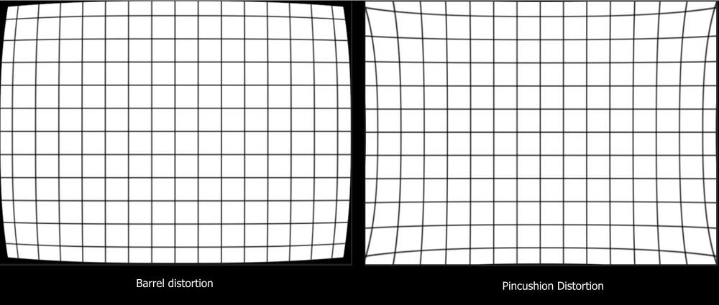
Post-Processing (Postprocesare)

Slide 25
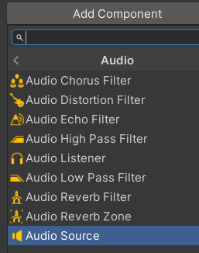
Sounds
ChipTone este un instrument gratuit pentru crearea efectelor sonore, în special pentru jocuri, dar pot fi folosite pentru orice.
Pe obiect, trebuie să adaugi un component nou: Audio → Audio Source.

Slide 26
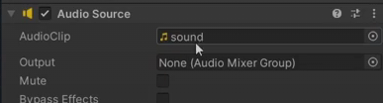
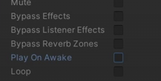
Sounds
Apoi, trebuie să adaugi sunetul în componentă.
Când folosești sunetul în cod, trebuie să debifezi checkbox din componenta audio (de exemplu, „Play On Awake”).

Slide 27


Sounds
Creăm un câmp de referință pentru a accesa sunetul.
Și cum declanșăm redarea atunci când are loc o anumită acțiune?
Importați fișierul muzical:
Formate acceptate: .wav, .mp3, .ogg.
Creați un GameObject gol:
Denumește-l ceva de genul „Muzică de fundal”.
Adăugați o componentă AudioSource:
Trageți fișierul muzical în slotul AudioClip.
Activați Bucla dacă doriți redare continuă.
Ajustați volumul după cum este necesar.

Slide 28
Redare automată a muzicii:
GetComponent<AudioSource>().Play();
public class MusicManager: MonoBehaviour
{
private AudioSource audioSource;
void Start()
{
audioSource = GetComponent<AudioSource>();
audioSource.Play();
}
}

Slide 29
Bibliografie recomandata
1.Hocking, J. (2023). Learning C# by Developing Games with Unity 2023. 8th ed. Packt Publishing.
2.Thorn, A. (2023). Mastering Visual Effects in Unity – Shaders, Particles, and Audio. Packt Publishing.
3.Unity Technologies (2025). Audio Overview (AudioSource, AudioClip, Mixer). Disponibil la: https://docs.unity3d.com/Manual/AudioOverview.html
4.Unity Technologies (2025). Playing Sounds with AudioSource in C#. Disponibil la: https://docs.unity3d.com/ScriptReference/AudioSource.html
5.Unity Technologies (2025). ParticleSystem – Unity Scripting API. Disponibil la: https://docs.unity3d.com/ScriptReference/ParticleSystem.html
6.Unity Technologies (2025). VFX.VisualEffect – Unity Scripting API. Disponibil la: https://docs.unity3d.com/ScriptReference/VFX.VisualEffect.html
7.https://docs.unity3d.com/ScriptReference/Callbacks.PostProcessSceneAttribute.html

